Slide 1
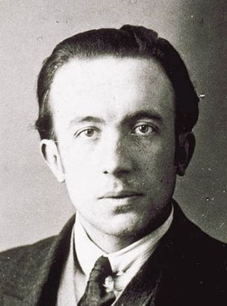
Paul Eluard
Dans Paris

Slide 2
Dans Paris
Notes:
Video to be found here: https://www.youtube.com/watch?v=oNieqs36c3A
Start at 18 seconds in and go to 1m20s

Slide 3
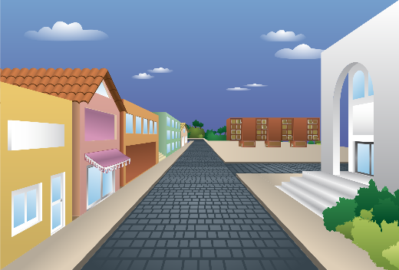
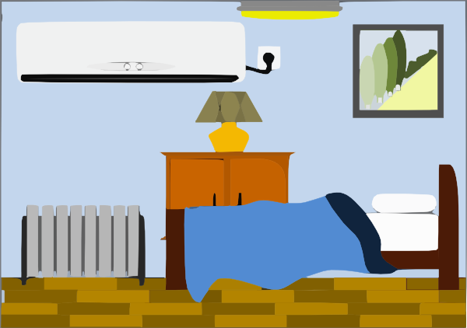
Notes:
Set of picture cards If pupils have a set of these they can (having first jumbled them up) listen and put them in order as they listen to the audio version. This will show their understanding but also speed up their recall / response time.
The teacher can also call out individual lines with pairs of items and pupils can hold them up – this can be done as a pair activity (one set of cards between two, and each pupil holds up one card).
Pupils, who by this stage have almost internalised the whole poem, can try to re-tell it, using the cards as memory triggers.

Slide 4
Dans Paris
Notes:
This is a ‘karaoke’ version – i.e. pupils have to read the text aloud with good pronunciation. https://www.youtube.com/watch?v=c5DVQraucEw

Slide 5
C: Now choose 10 French words that you would like to include in your own surreal French poem. Choose some words you know and some new words
French | English | (a) un or une | (b) ce/cet/ cette | (c) le/ la/ l’
1
2
3
4
5
6
7
8
9
10
Notes:
These two templates are in the Y6 workbook

Slide 6
Dans _________ il y a (1a) ___ _________; Dans (1b) ____ _______ il y a (2a) ___ _________; Dans (2b) __ _______ il y a (3a) ___ _________; Dans (3b)___ _______il y a (4a) ____ ___________ ; Dans (4b) ____ ________il y a (5a)____ __________; Sur (5b)__________il y (6a)____ _____________; Sur (6b)__________ il y a (7a)____ ______________
Dans (7b) _____ _________ il y a (8a) ___ __________; Dans (8b) ____ _________ il y a (9a) ____ __________, Dans (9b)___ __________ il y a (10a) ___ ___________.
(10c)___ _________ renversa (9c) ___ __________; (9c)___ __________ renversa (8c) ____ __________ ; (8c)___ _________renversa (7c) ____ ____________; (7c) ____ __________renversa (6c) ____ ____________; (6c) ____ ____________renversa (5c) ____ ___________; (5c) ____ ____________renversa (4c) ____ ____________; (4c) ____ ____________renversa (3c) ____ ____________; (3c) ____ ____________ renversa (2c) ____ ____________; (2c) ____ ____________renversa (1c) ____ ____________; (1c) ____ ____________renversa la ville de ___________.

Slide 7
Dans Paris il y a une rue; Dans cette rue il y a une maison; Dans cette maison il y a un escalier; Dans cet escalier il y a une chambre; Dans cette chambre il y a une table; Sur cette table il y a a un tapis; Sur ce tapis il y a une cage;
Dans cette cage il y a un nid; Dans ce nid il y a un œuf, Dans cet œuf il y a un oiseau.
L'oiseau renversa l'œuf; L'œuf renversa le nid; Le nid renversa la cage; La cage renversa le tapis; Le tapis renversa la table; La table renversa la chambre; La chambre renversa l'escalier; L'escalier renversa la maison; la maison renversa la rue; la rue renversa la ville de Paris.
Notes:
After discussing these questions, allow pupils time to look up the words they don’t know. Then listen to the first video version one more time. Suggest that pupils try to join in with the final word in each line.

